Slide 1
Valorisation La société Techlimed
Techlimed est un éditeur logiciel, spin off du CNRS, fondée début 2011
Propose des solutions d’analyse et de traitement automatique de la langue Arabe, basé sur une technologie propriétaire en NLP (Natural Language Processing).
Lauréat du concours nationale de la création d’Entreprise innovante (Oséo / Ministère de la Recherche & de l’Enseignement supérieur)

Slide 2
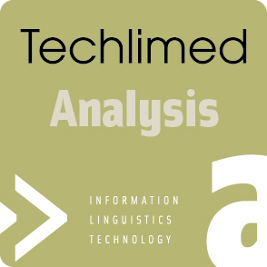
Plateforme Techlimed
5721 verbal Roots
19 457
Verbs on database
29 536
Nouns on database
3 Millions
Conjugated forms
70 000
Deverbal nouns
2 Millions
Declined forms
10 000
Broken plural
86 000
Declined forms
1,5 Millions
Declined forms
39 000 Common Nouns
Notes:
Notes de la Techlimed est une plateforme de développement technologique.
Techlimed dispose de l’exclusivité d’exploitation d’un ensemble de BD lexicales
Le mot dans le texte,

Slide 3
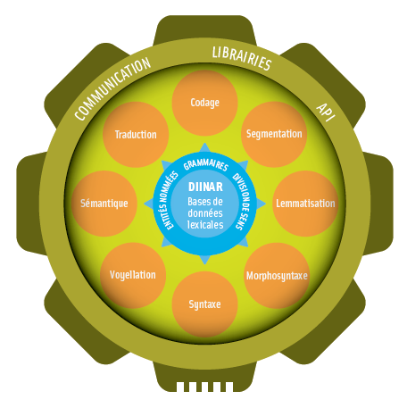

Slide 4
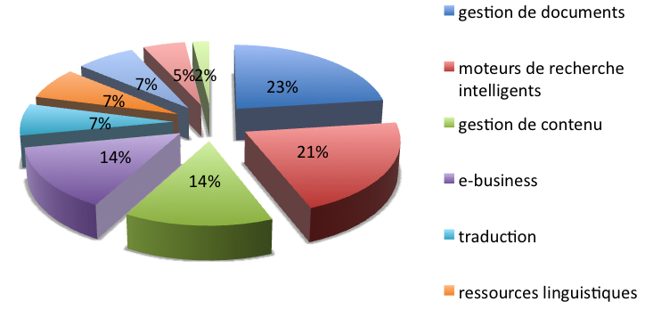
Panorama marché du TAL
Un marché transverse
Une grille de lecture sur 3 axes en terme d’usage
Répartition de la demande par segment d'application
USAGE IN-SITU du TAL
entreprises ou assimilées (ministères, organismes…).
USAGE CENTRAL DU TAL
professionnels de l’information : éditeurs, médias, …
TAL EMBARQUE
au cœur des produits grand public (téléphones, voitures…)
Notes:
Van Dijk, 2007

Slide 5
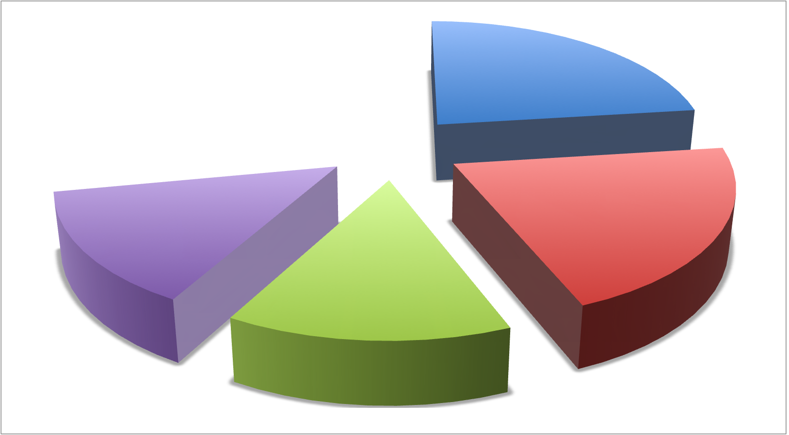
Potentiel marché
Taille de marché pour le TAL estimé à 230 M$ pour la langue Arabe en 2011
Les niches marchés que nous adressons représentent un potentiel de 105M$ en 2012
Elearning
Système d’apprentissage
et contenus modernes
7 M$
Intelligence économique
Gestion fine de la recherche (POST)
23 M$
Moteur de Recherche
Besoin d’un moteur Grand Public
25 M$
GED
Gestion de la recherche dans le contenu
50 M$
Notes:
En 2011, l’américain Common Sense Advisory confirme ces donnée.
le marché mondial est en plein développment
La part belle revient à ce qu’il nome les « next-wave languages » … comme l’arabe et les langue indienne
RI,
Google 90% en europe, 62% au USA, <1/3 en russie (Yandex), en chine (52%) Baidu
Taux de pénétration de l’internet dans le monde arabe
(le plus fort développement au monde des 10 dernières années)
L’arabe 6e langue sur internet juste après le Français
Avec les évolutions géopolitiques que nous savons,

